Slide 1
cPanel Server Management

Slide 2

What is cPanel? (cPanel কি?)
cPanel is a Linux-based web hosting control panel that provides a graphical interface and automation tools designed to simplify the process of hosting a web site. (cPanel হল একটি Linux-ভিত্তিক ওয়েব হোস্টিং কন্ট্রোল প্যানেল যা একটি গ্রাফিকাল ইন্টারফেস এবং একটি ওয়েব সাইট হোস্ট করার প্রক্রিয়াকে সহজ করার জন্য ডিজাইন করা অটোমেশন টুল সরবরাহ করে।)

Slide 3
How looks like CPanel Is?
সিপ্যানেল দেখতে কেমন?

Slide 4
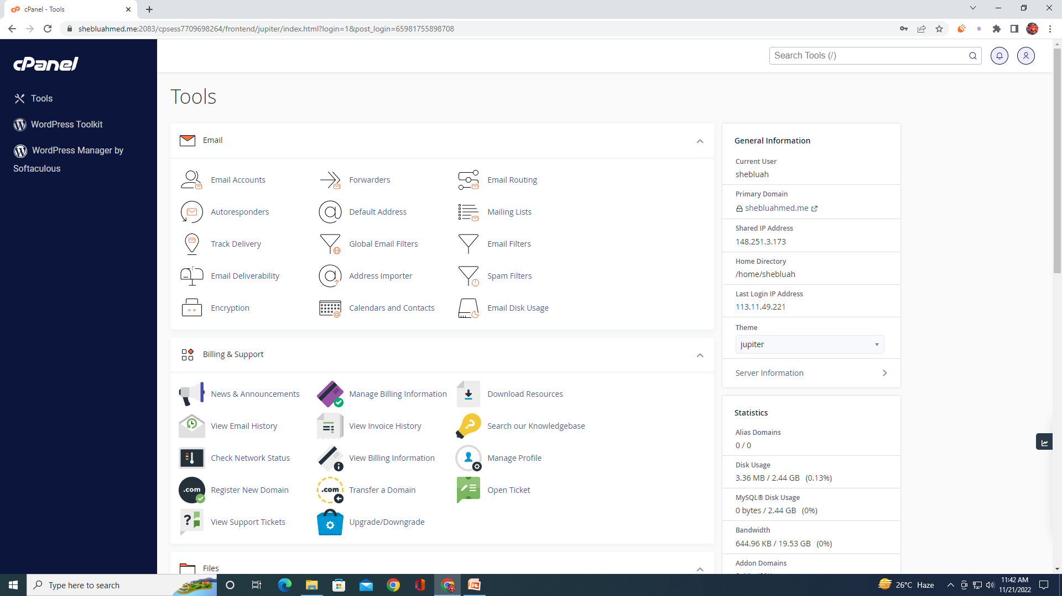
cPanel Environment (সিপ্যানেলের পরিবেশ)

Slide 5
Why Should Use CPanel?
কেন সিপ্যানেল ব্যাবহার করবো?

Slide 6
cPanel makes it easier to run a website, manage web files, and perform various tasks. (cPanel একটি ওয়েবসাইট চালানো, ওয়েব ফাইল পরিচালনা এবং বিভিন্ন কাজ সম্পাদন করা সহজ করে তোলে।)

Slide 7
How Can Help Us a CPanel?
কিভাবে একটি সিপ্যানেল আমাদের সাহায্য করতে পারে?

Slide 8
For this reason we should know about Specifications of CPanel (এই জন্য আমাদেনকে CPanel এর বৈশিষ্ট্যসমূহ সম্পর্কে জানতে হবে)

Slide 9
cPanel Server Management Specifications (cPanel সার্ভার ম্যানেজমেন্ট বৈশিষ্ট্যসমূহ)
New Server Setup (নতুন সার্ভার সেটআপ):
It will setup A to Z needs of your server and make it ready to use. (এটি আপনার সার্ভারের সকল কিছু চাহিদা মোতাবেক সেটআপ করবে এবং এটি ব্যবহারের জন্য প্রস্তুত করবে।)
Migration Management (মাইগ্রেশন ম্যানেজমেন্ট):
cPanel to cPanel, DirectAdmin to cPanel Migration.
Software Installations
It install all software that is associated with cPanel-WHM like Wordpress, Joomla, phpBB, Laravel, OpenCart, PHP, Perl, Ruby on Rails etc.

Slide 10
cPanel Server Management Specifications (cPanel সার্ভার ম্যানেজমেন্ট বৈশিষ্ট্যসমূহ)
Data Backup (তথ্য ব্যাকআপ/সংরক্ষণ):
Server backup configurations (সার্ভার ব্যাকআপ কনফিগারেশন)
Restore server from the backup. (ব্যাকআপ থেকে সার্ভার পুনরুদ্ধার করা)
Server Stabilization Program (সার্ভার স্থিতিশীলতার প্রোগ্রাম):
The server optimization is expected to improve servers’ performance and stability (সার্ভার অপ্টিমাইজেশান সার্ভারের কর্মক্ষমতা এবং স্থিতিশীলতা উন্নত করবে বলে আশা করা হয়)। তাই -
Apache optimization
MySql optimization
SMTP tweaking
PHP hardening করা হয়।

Slide 11
cPanel Server Management Specifications (cPanel সার্ভার ম্যানেজমেন্ট বৈশিষ্ট্যসমূহ)
Proactive Security Patching (সক্রিয় নিরাপত্তা প্যাচিং):
Firewall configuration (Apf, Csf).
Web application firewall (Mod_security).
Root email alerts.
SSH hardening.
Install scripts to prevent SYN attacks and DDOS attack.
several security software we install and support(Rkhunter, Chkrootkit).

Slide 12
cPanel Server Management Specifications (cPanel সার্ভার ম্যানেজমেন্ট বৈশিষ্ট্যসমূহ)
Log Monitoring (লগ মনিটরিং ):
Logs are audited daily for potential problems, both security and server health-related. (নিরাপত্তা এবং সার্ভার হেলথ-সম্পর্কিত সম্ভাব্য সমস্যার জন্য লগগুলি প্রতিদিন নিরীক্ষিত হয়)
Recovery management (পুনরুদ্ধার ব্যবস্থাপনা):
Have to use KVM to recover OS related issue. (অপারেটিং সিস্টেম সম্পর্কিত সমস্যা হলে পুনরুদ্ধার করতে KVM ব্যবহার করতে হয়)
It will help to re-build the server from the backups if your server faces any Disaster or hacks. Once its done, it will help to determine the root cause for the disaster. (আপনার সার্ভার কোনো বিপর্যয় বা হ্যাকের সম্মুখীন হলে এটি ব্যাকআপ থেকে সার্ভারটিকে পুনরায় তৈরি করতে সাহায্য করবে। একবার এটি সম্পন্ন হলে, এটি বিপর্যয়ের মূল কারণ নির্ধারণে সহায়তা করবে।)

Slide 13
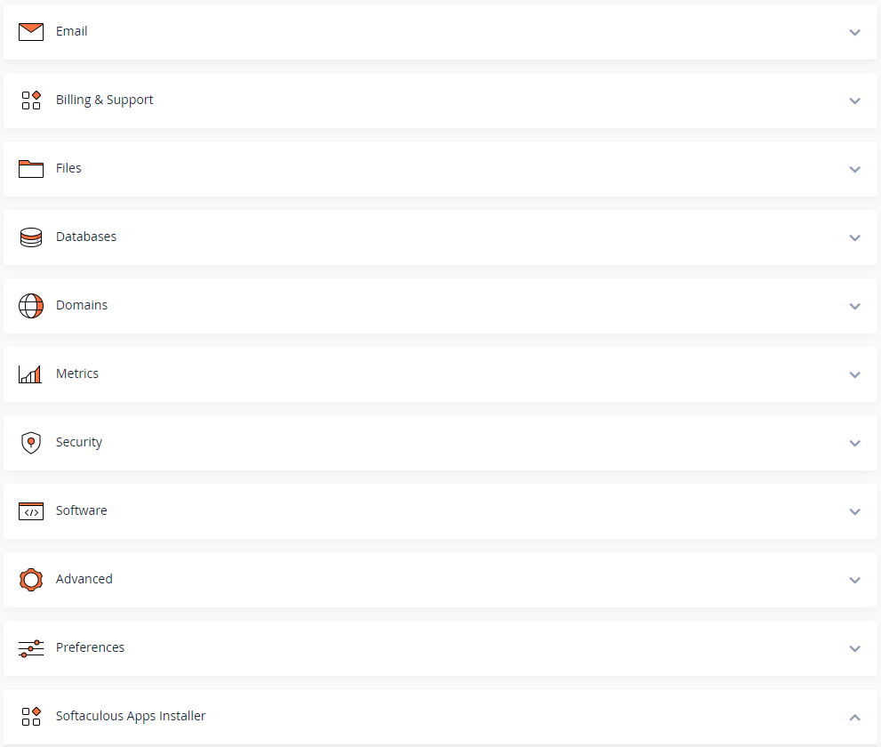
Available Tools

Slide 14
ধন্যবাদ

